Slide 1
2026 제1회 컴퓨터공학과 해커톤 · L/NKerthon
학저모저모
학점에 관련된 이모저모
성적표 한 장에서,
졸업까지의 다음 행동으로.
팀명: 안준혁그는감히전설이라할수있다
팀장·발표 안준혁 / 팀원 이연
학저모저모 | 2026 L/NKerthon |
01 / 07

Slide 2
01 PROBLEM
“그래서 이번 학기에 몇점을 맞아야 하지?”
01
02
03
기준은 요람에
기록은 성적표에
계산은 스스로
학번·학적에 따라 달라지는
졸업 기준과 개인별 인정 요건
많은 과목을 입력하고
교양 세부 영역까지 대조
학점포기 전후를 비교하고
목표 평점에서 미래 성적 역산
우리가 바꾸는 캠퍼스의 하루 → 현재 목표가 명확한, 미래가 구체화된 하루
학저모저모 | 2026 L/NKerthon |
02 / 07

Slide 3
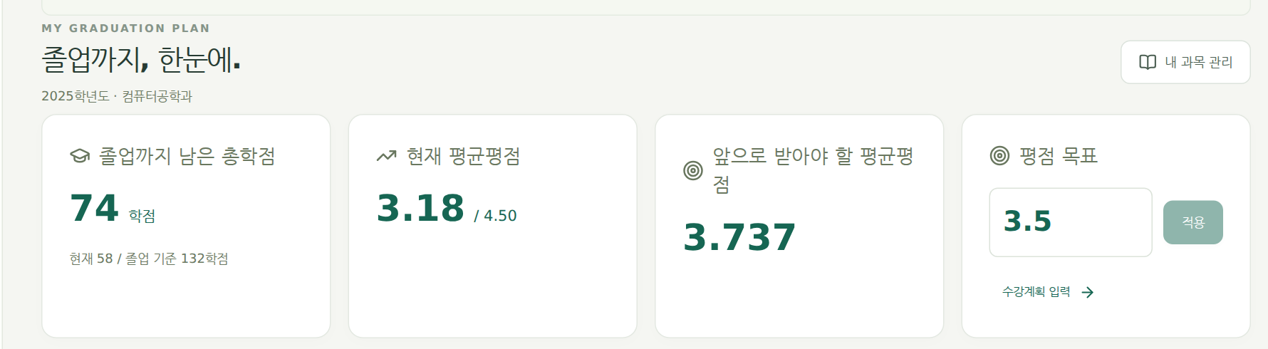
02 SOLUTION
입력 세 번만에 나오는 결과
한 과목씩 옮겨 적는 대신 PDF에서 시작하고, 목표에서 앞으로의 계획을 역산합니다.
01 학번 입력
02 PDF 성적표
03 목표 평점
04 대시보드
교육과정 매칭
과목·영역 확인
최종 목표 입력
남은 학점·필요 성적
전공·교양 부족 요건 + 학기별 계획 + 학점포기 전후 비교까지 한 흐름으로
학저모저모 | 2026 L/NKerthon |
03 / 07

Slide 4
03 IMPLEMENTATION
공식 자료를 바탕으로 신뢰도 높은 계산
연도별 졸업 기준 · 학기별 분류 데이터 · 평점 역산을 하나의 계산 흐름에 연결했습니다.
공식 자료 + 시간표
브라우저 계산 엔진
신뢰 가능한 결과
2020–2026학번 기준
요람·학칙·2026 공지
27개 학기 시간표
3,044개 교양 분류 기록
PDF.js → 과목 추출
학기·학수번호 → 영역 매칭
취득학점 / 평점학점 분리
졸업 대조 → 필요 평점 역산
학점포기·계획 변경 재계산
근거 출처와 확인 필요 표시
원본 PDF는 서버 전송 없음
확정한 과목만 로컬 저장
→
→
React · TypeScript · Vite / PDF.js / Python 시간표 등록 / 서버·DB·API 키 없이 로컬 실행
학저모저모 | 2026 L/NKerthon |
04 / 07

Slide 5
04 LIVE DEMO
가상 성적표로, 지금부터 보여드리겠습니다.
학교 발급 서류가 아닌 가상 PDF를 직접 업로드합니다. 목표 최종 평균평점은 3.50입니다.
현재 취득학점
현재 평균평점
졸업까지 남은 학점
앞으로 필요한 평균
58 / 132
3.18
74
3.737
학점
/ 4.50
학점
/ 4.50
자동 계획 2026-2 → 2028-2 · 18 + 18 + 18 + 18 + 2 = 74학점
F 3학점 학점포기 선택 → 현재 평점 3.18 → 3.36 / 남은 학점은 74 그대로
자동 계획은 가상 과목입니다. 실제 과목·영역·P/N은 수정하며, 필수요건 충족은 별도로 확인합니다.
시연 백업으로 이동 →
학저모저모 | 2026 L/NKerthon |
05 / 07

Slide 6
05 FUNCTIONS & SYSTEM
핵심 기능을 구현한 기술과 시스템 동작 방식
기능 · 사용 기술 · 개발 방법 · 동작 흐름을 연결한 브라우저 기반 졸업·평점 시뮬레이터
01 핵심 기능
02 사용 기술
학번별 졸업 요건 매칭 · PDF 성적 일괄 입력
남은 총학점·전공·교양 부족 요건 확인
목표 평점 역산 · 학점포기 전후 비교
학기별 계획 자동 생성·수정
React · TypeScript · Vite: UI 및 계산 엔진
PDF.js: 브라우저에서 PDF 문자 추출
Python: 개발자용 XLSX 시간표 등록
localStorage: 확정한 입력 저장·복원
03 개발 방법
04 시스템 동작 방식
공식 요람·학칙·시간표를 규칙 데이터로 구성
화면과 계산 로직 분리 · 불확실한 정보는 확인
Codex 개발 보조 · 서비스 내 생성형 AI 호출 없음
209 단위·통합 / 14 브라우저 / 8 등록 테스트
PDF 추출 → 학기·학수번호로 시간표 매칭
→ 졸업 요건 대조 → 목표 평점 역산
계획·학점포기 변경 시 즉시 재계산
서버 없이 로컬 실행 · 원본 PDF 전송 없음
학저모저모 | 2026 L/NKerthon | 가상 성적 데이터로 시연
06 / 07

Slide 7
06 IMPACT & NEXT
모든 학우들이 한 번 이상 사용할 서비스
모든 컴퓨터공학과 학우들에게 유의미한 편리성을 제공합니다.
지금 제공하는 가치
다음 확장 방향 (미구현)
일괄 입력 · 남은 요건 정리 · 복잡한 계산의 자동화
.
스캔 PDF OCR · 실제 개설 과목 기반 시간표 추가
모든 학과로 지원 범위 확대
학점에 관련된 이모저모, 학저모저모. 감사합니다.
학저모저모 | 2026 L/NKerthon |
07 / 07

Slide 8
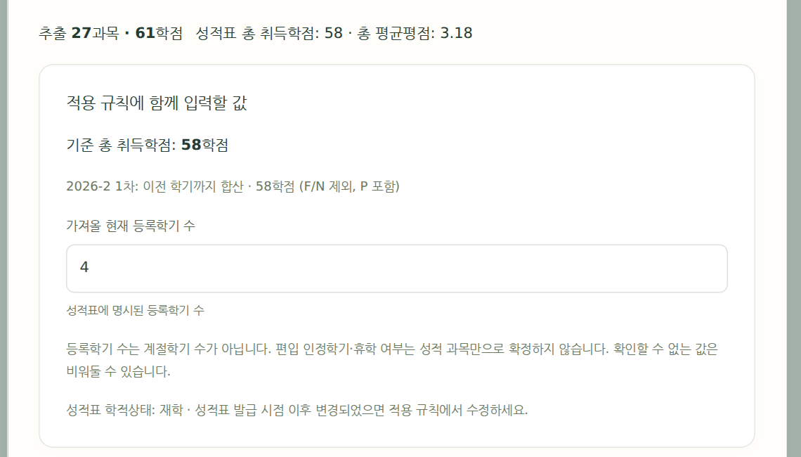
BACKUP A · PDF UPLOAD
← 발표 마지막 장
27과목·취득 58학점·등록 4학기 자동 입력
캡처: 현재 앱 / 가상성적표_2025학번.pdf / 실제 학생 개인정보 없음
과목별 입력 대신,
PDF 일괄 입력.
추출 결과를 확인한 뒤 반영
같은 학기 시간표로 영역 매칭
동참형학기제 자동 분류
불확실한 과목은 확인 필요
원본 PDF 서버 전송 없음
학저모저모 | 2026 L/NKerthon |
A1 / A6

Slide 9
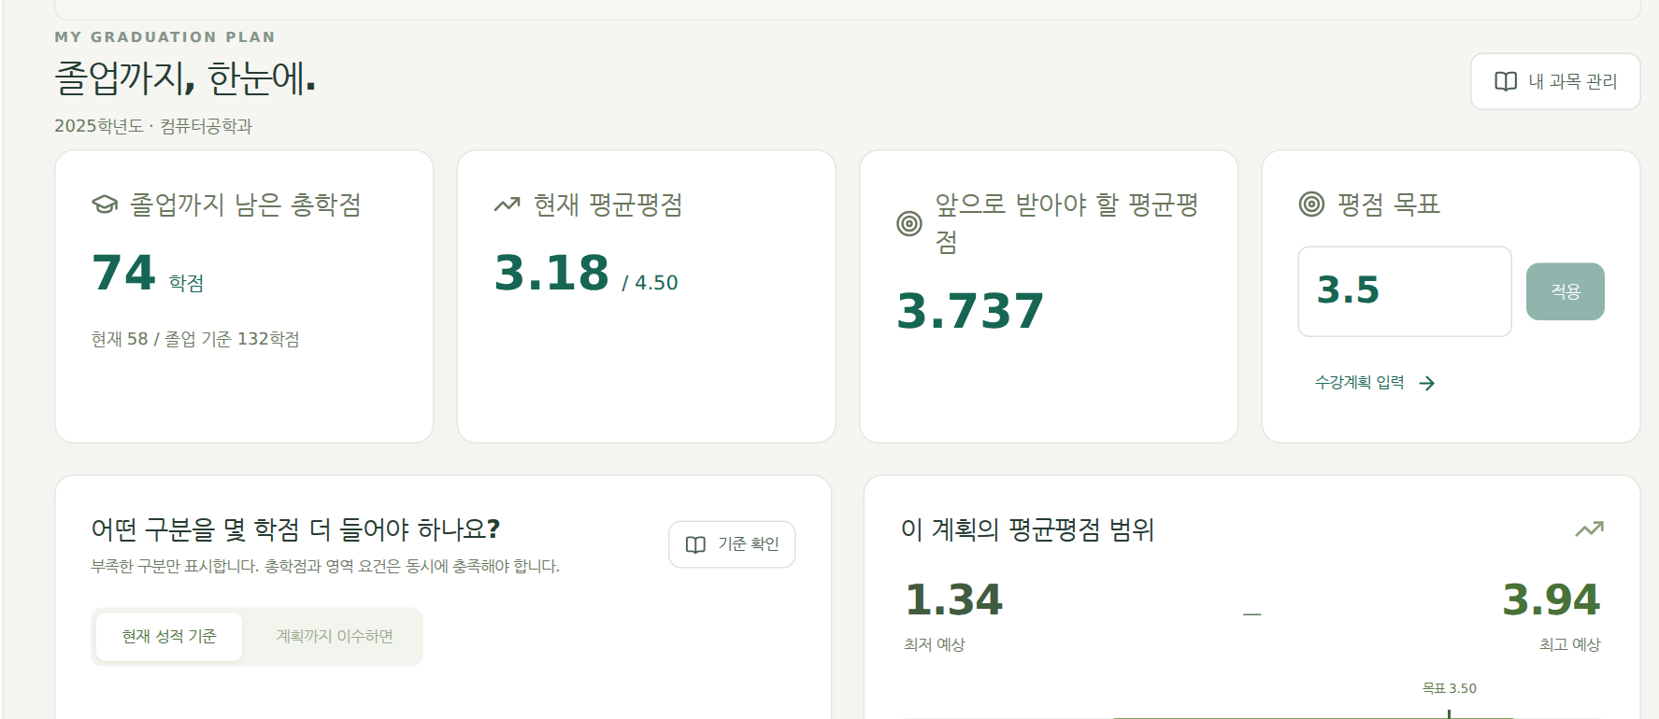
BACKUP B · DASHBOARD
← 발표 마지막 장
74학점과 평균 3.737 — 다음 목표를 바로 확인
학저모저모 | 2026 L/NKerthon |
A2 / A6

Slide 10
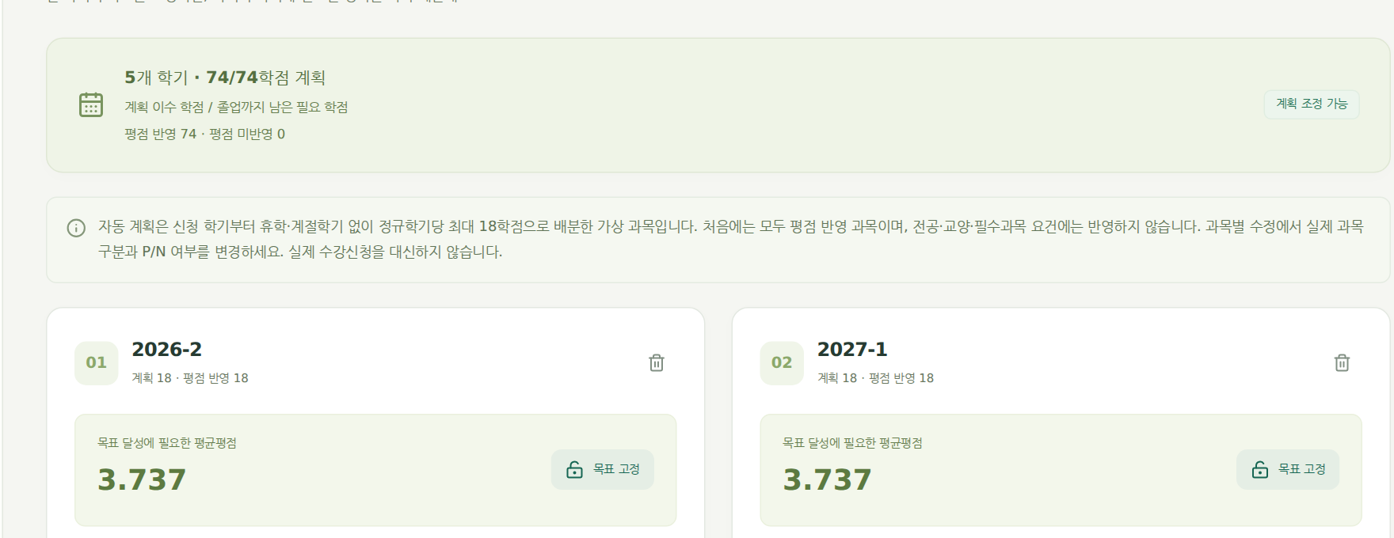
BACKUP C · SEMESTER PLAN
← 발표 마지막 장
남은 정규학기당 18학점으로, 수정 가능한 초안
2026-2
2027-1
2027-2
2028-1
2028-2
18학점
18학점
18학점
18학점
2학점
실제 개설·시간표 충돌까지 자동 해결하는 수강신청 시스템은 아닙니다.
학저모저모 | 2026 L/NKerthon |
A3 / A6

Slide 11
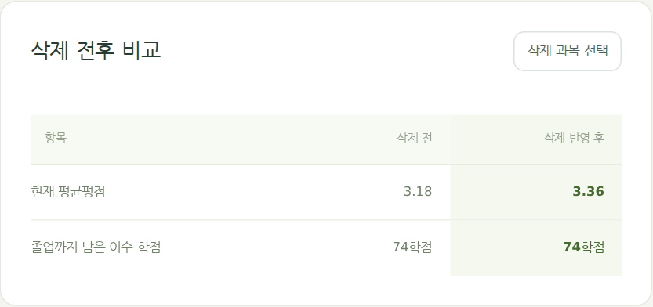
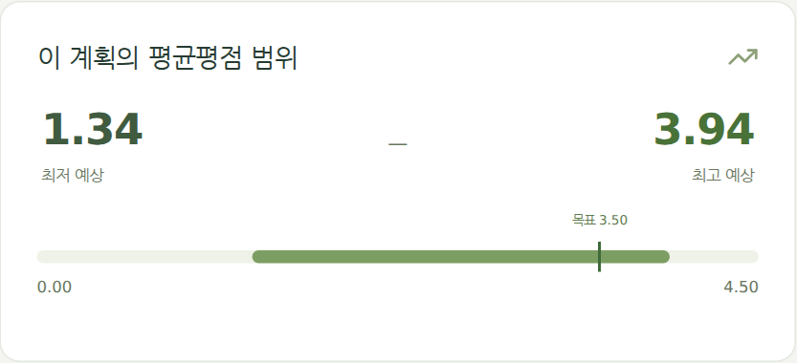
BACKUP D · WITHDRAWAL & RANGE
← 발표 마지막 장
삭제 선택의 이득과 이수 부담을 함께 비교
F 3학점 포기 선택
현재 평점 3.18 → 3.36
남은 학점 74 → 74
최저·최고 예상은 이론적 범위
학점포기와 목표 변경 시 재계산
학교의 최종 졸업 판정은 아님
학저모저모 | 2026 L/NKerthon |
A4 / A6

